Slide 1
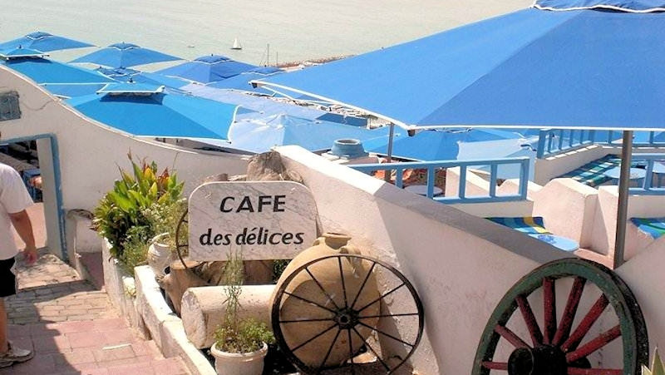
Au café des délices
Par Patrick Bruel
Diaporama © Apex

Slide 2
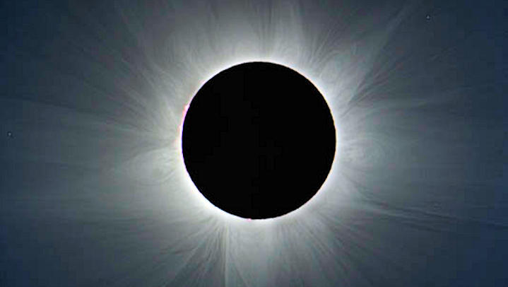
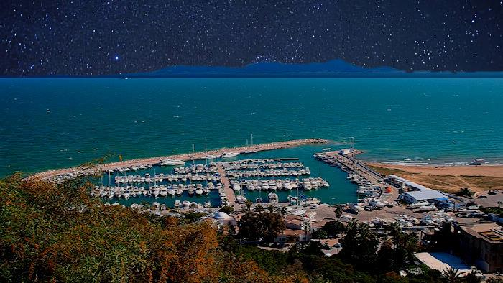
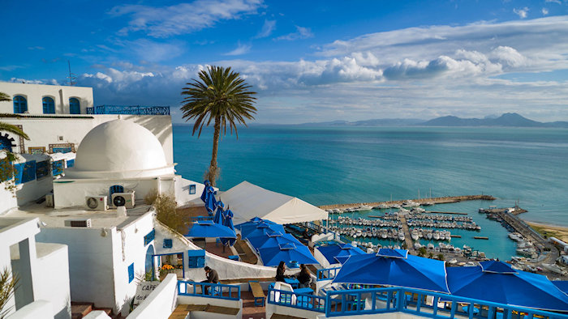
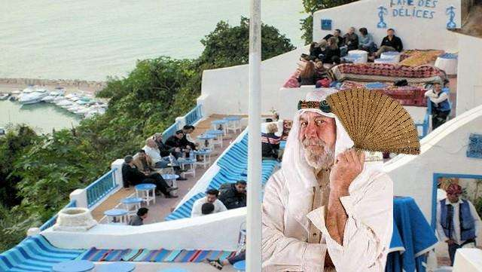
Tes souvenirs se voilent
Ça fait comme une éclipse
Une nuit plein d'étoiles
Sur le port de Tunis
Le vent de l'éventail
De ton grand-père assis
Au Café des Délices
Au café des délices
Par Patrick Bruel
Diaporama © Apex

Slide 3

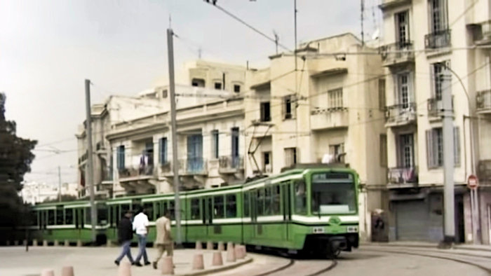
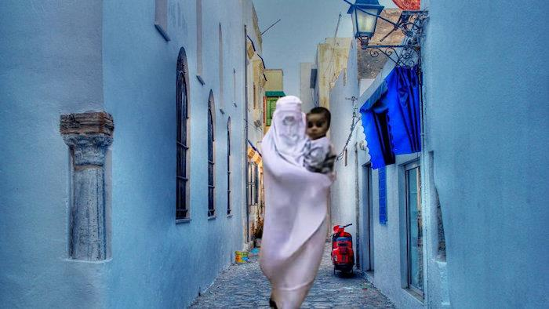
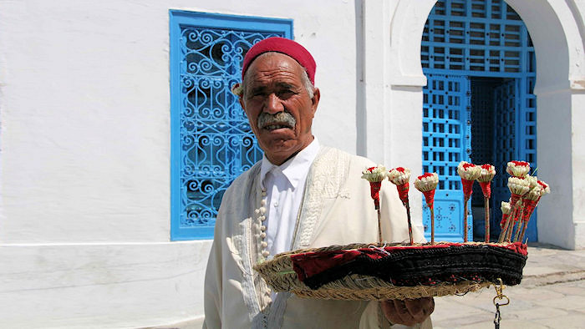
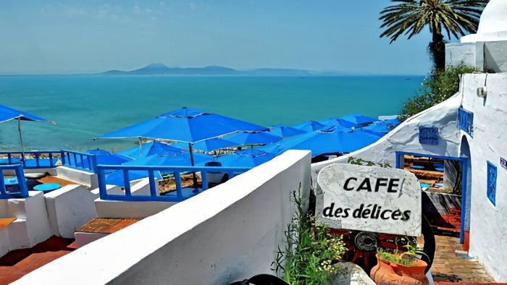
Tes souvenirs se voilent
Ça fait comme une éclipse
Une nuit plein d'étoiles
Sur le port de Tunis
Le vent de l'éventail
De ton grand-père assis
Au Café des Délices
Tes souvenirs se voilent
Tu vois passer le tram
Et la blancheur des voiles
Des femmes tenant un fils
Et l'odeur du jasmin
Qu'il tenait dans ses mains
Au Café des Délices

Slide 4
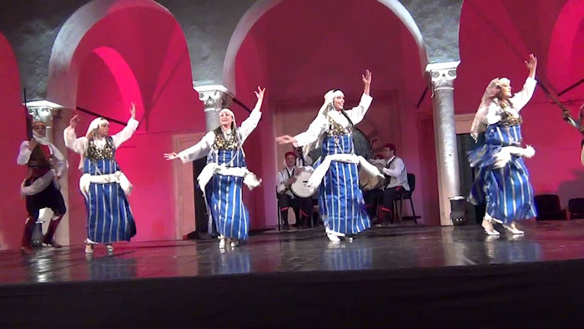
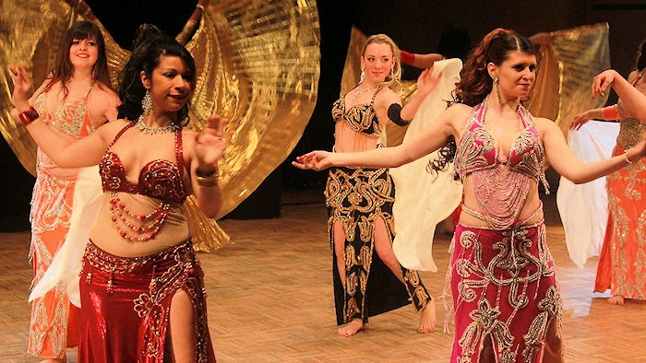
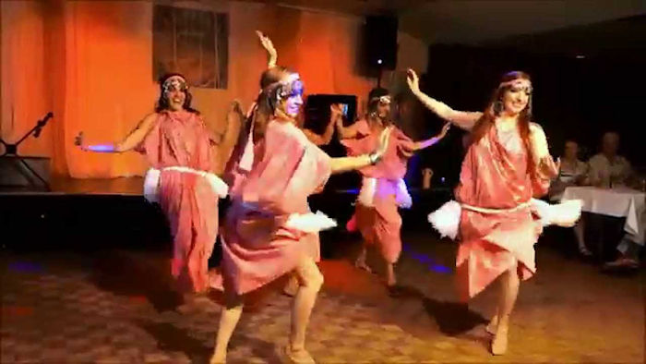
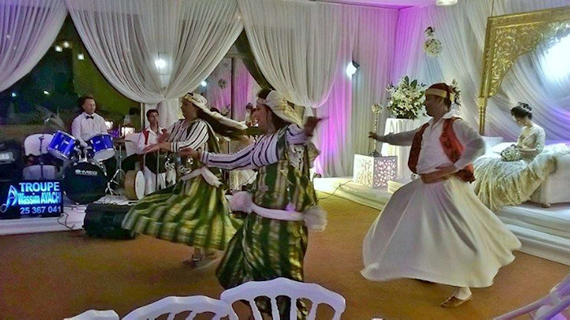
Ya lil, ya lil, habibi ya lil
Ya lil, ya lil, habibi ya lil
Ya lil, ya lil, habibi ya lil
Ya lil, ya lil, ya lil
Tes souvenirs se voilent
Tu vois passer le tram
Et la blancheur des voiles
Des femmes tenant un fils
Et l'odeur du jasmin
Qu'il tenait dans ses mains
Au Café des Délices

Slide 5
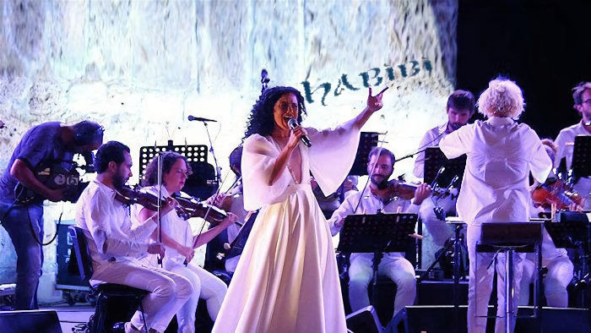
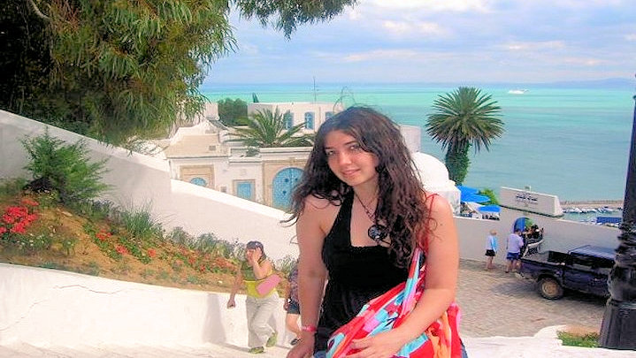
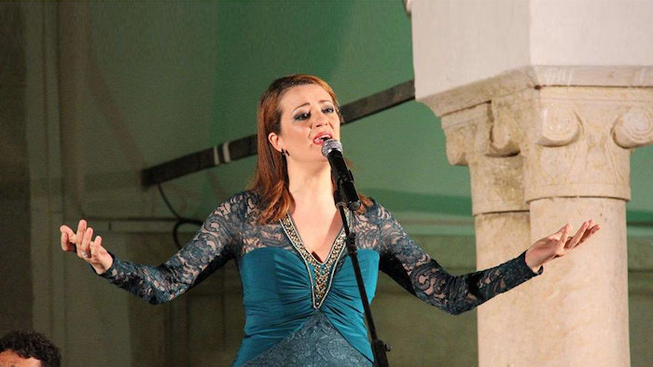
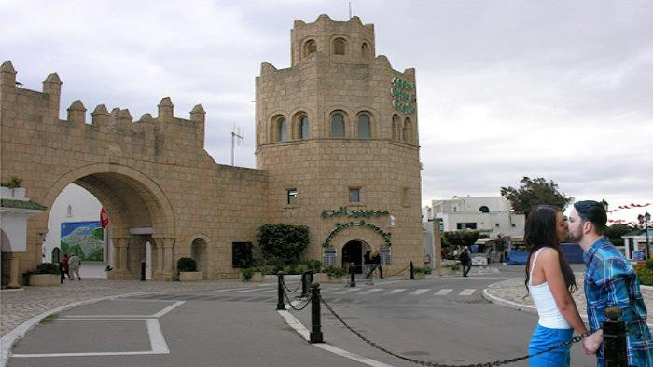
Ya lil, ya lil, habibi ya lil
Ya lil, ya lil, habibi ya lil
Ya lil, ya lil, habibi ya lil
Ya lil, ya lil, ya lil
Tes souvenirs se voilent
Tu la revois la fille
Le baiser qui fait mal
A port El Kantaoui
Les premiers mots d'amour
Sur des chansons velours
Habibi habibi

Slide 6
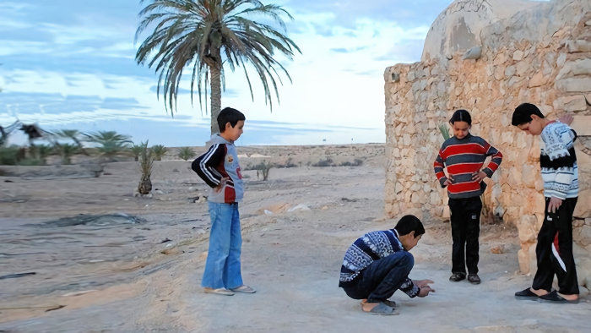
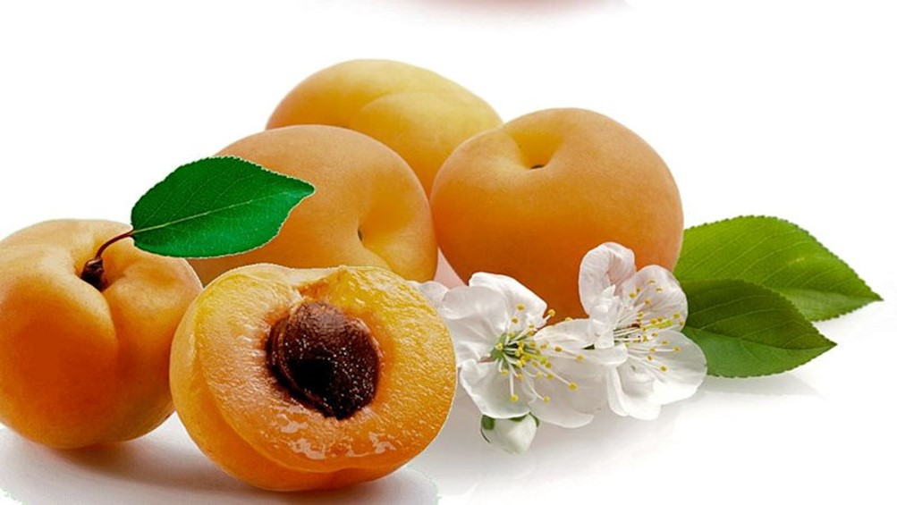
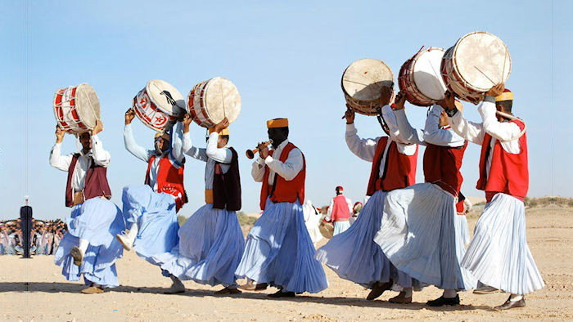
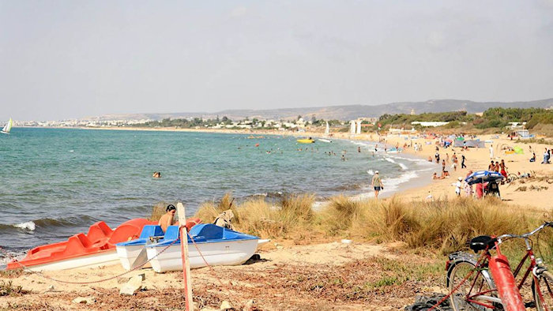
Tes souvenirs se voilent
Tu la revois la fille
Le baiser qui fait mal
A port El Kantaoui
Les premiers mots d'amour
Sur des chansons velours
Habibi habibi
Tes souvenirs se voilent
Tu les aimais ces fruits
Les noyaux d'abricot
Pour toi, c'étaient des billes
Et les soirées de fête
Qu'on faisait dans nos têtes
Aux plages d'Hammamet

Slide 7
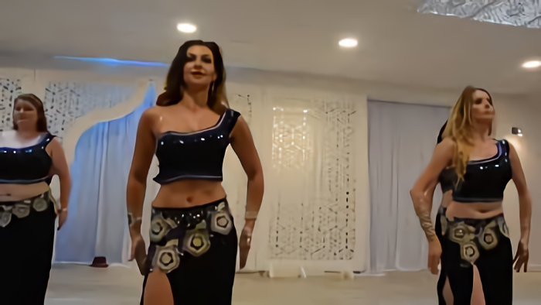
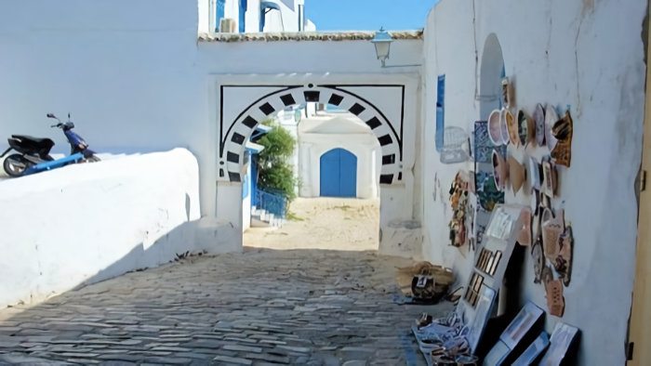
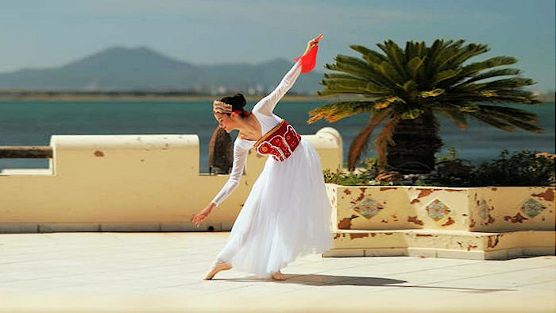
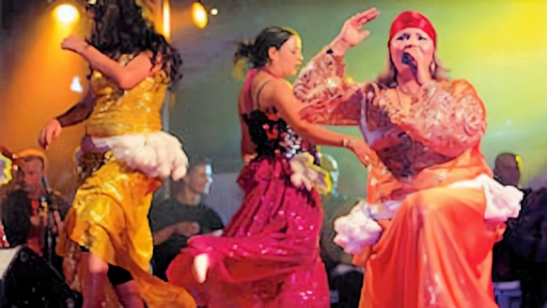
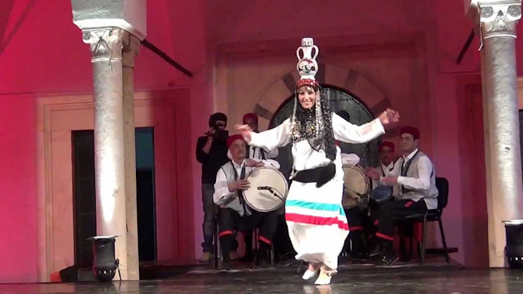
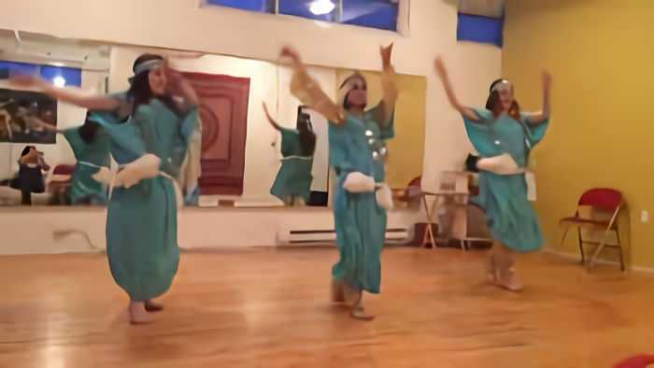

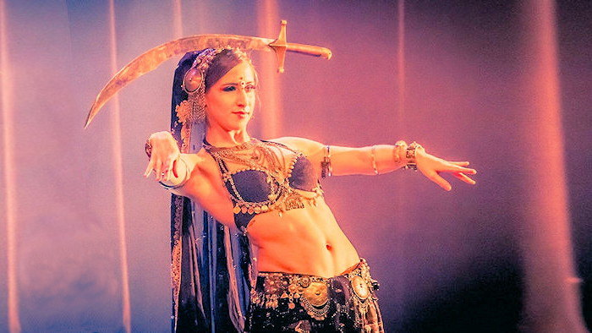
Tes souvenirs se voilent
Tu les aimais ces fruits
Les noyaux d'abricot
Pour toi, c'étaient des billes
Et les soirées de fête
Qu'on faisait dans nos têtes
Aux plages d'Hammamet
Ya lil, ya lil, habibi ya lil
Ya lil, ya lil, habibi ya lil
Ya lil, ya lil, habibi ya lil
Ya lil, ya lil, habibi ya lil
Ya lil, ya lil, habibi ya lil
Ya lil, ya lil, habibi ya lil
Ya lil, ya lil, habibi ya lil
Ya lil, ya lil, habibi ya lil

Slide 8
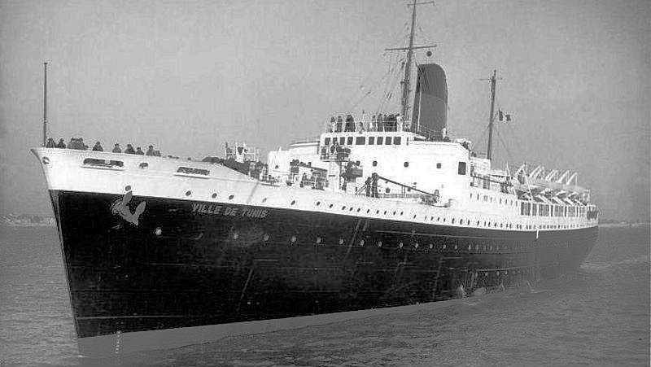
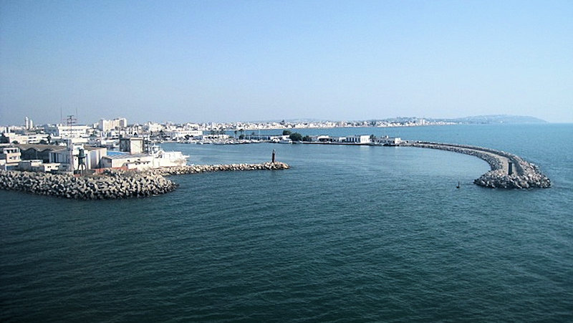
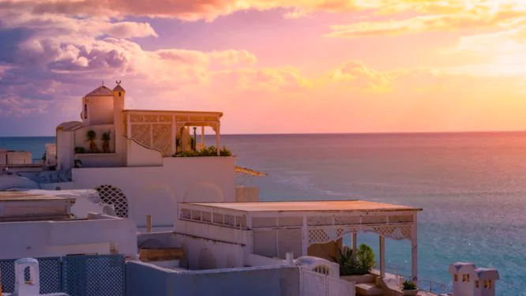
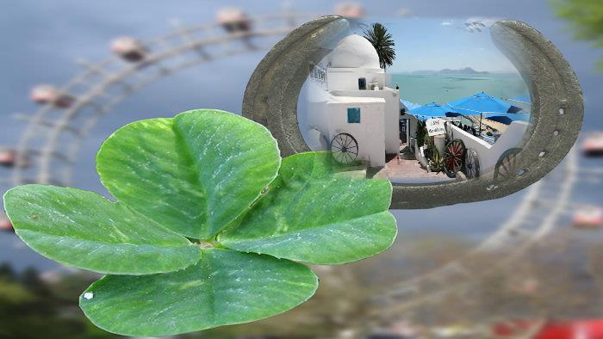
Ya lil, ya lil, habibi ya lil
Ya lil, ya lil, habibi ya lil
Ya lil, ya lil, habibi ya lil
Ya lil, ya lil, habibi ya lil
Ya lil, ya lil, habibi ya lil
Ya lil, ya lil, habibi ya lil
Ya lil, ya lil, habibi ya lil
Ya lil, ya lil, habibi ya lil
Tes souvenirs se voilent
À l'avant du bateau
Et ce quai qui s'éloigne
Vers un monde nouveau
Une vie qui s'arrête
Pour un jour qui commence
C'est peut-être une chance

Slide 9
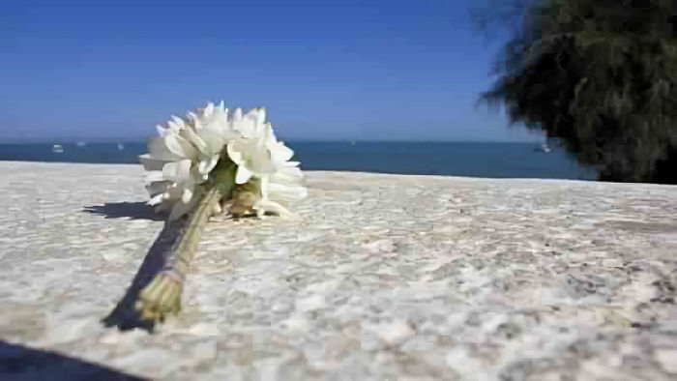
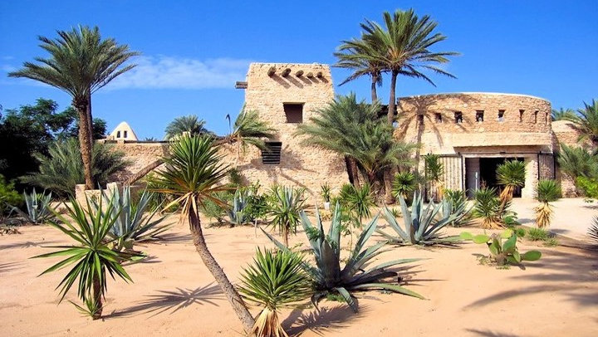
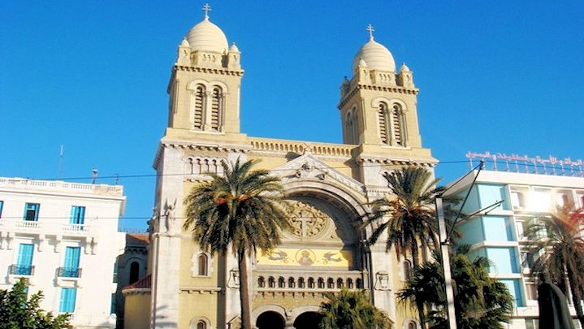
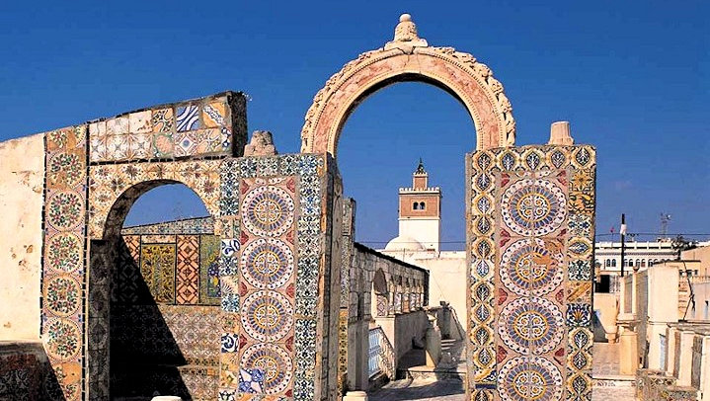
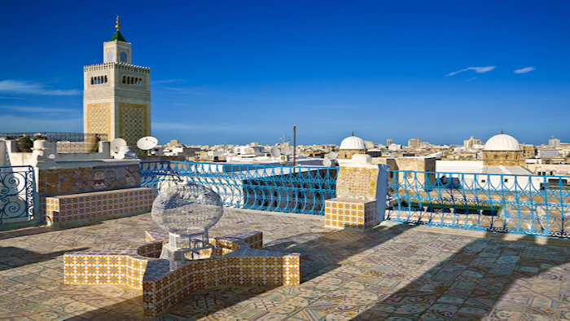
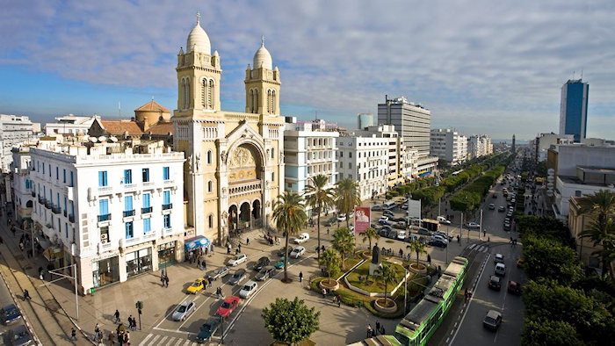
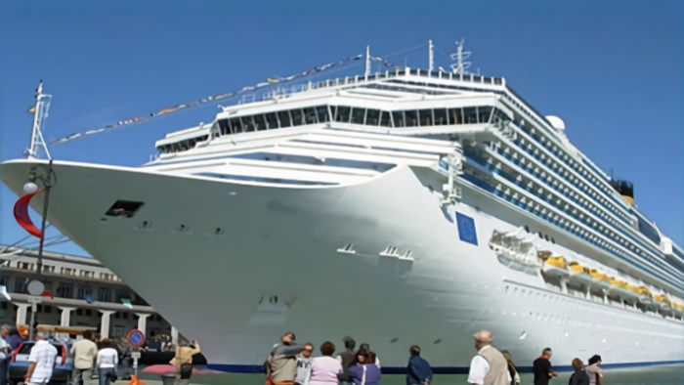
Yalil yalil tu n'oublieras pas
Yalil yalil ces parfums d'autrefois
Yalil yalil tu n'oublieras pas
Yalil yalil même si tu t'en vas
Ya lil, ya lil, habibi ya lil
Ya lil, ya lil, habibi ya lil
Ya lil, ya lil, habibi ya lil
Ya lil, ya lil, habibi ya lil
Ya lil, ya lil, habibi ya lil
Ya lil, ya lil, habibi ya lil
Tes souvenirs se voilent
À l'avant du bateau
Et ce quai qui s'éloigne
Vers un monde nouveau
Une vie qui s'arrête
Pour un jour qui commence
C'est peut-être une chance

Slide 10
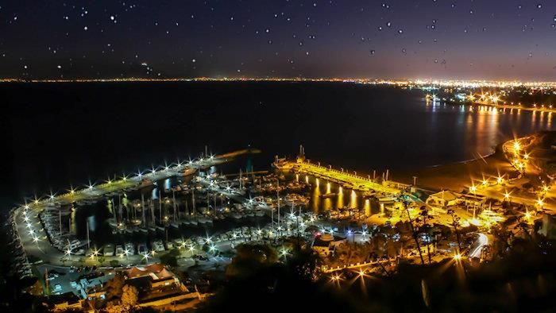
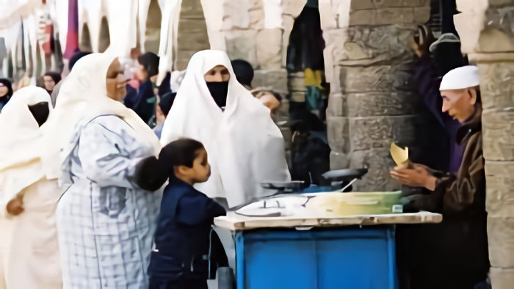
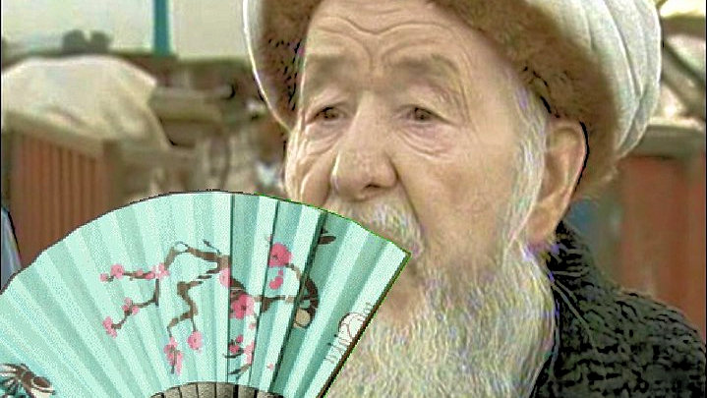
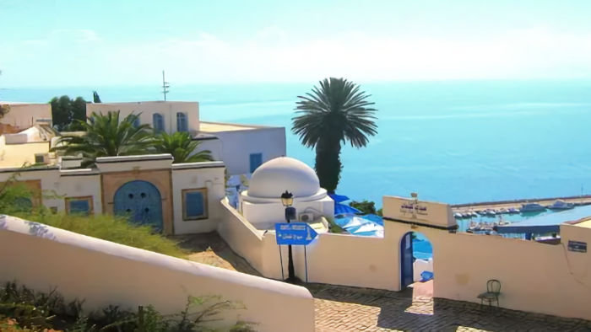
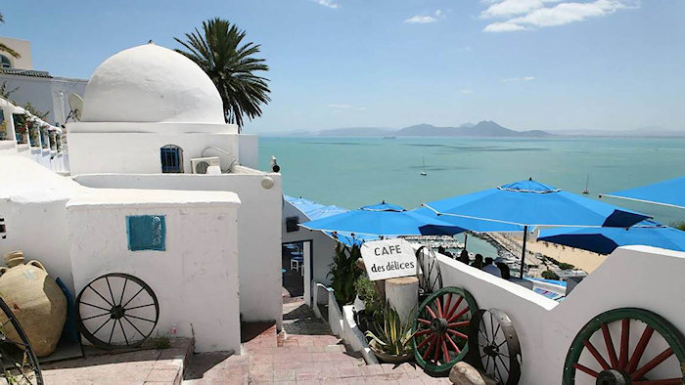
Yalil yalil tu n'oublieras pas
Yalil yalil ces parfums d'autrefois
Yalil yalil tu n'oublieras pas
Yalil yalil même si tu t'en vas
Ya lil, ya lil, habibi ya lil
Ya lil, ya lil, habibi ya lil
Ya lil, ya lil, habibi ya lil
Ya lil, ya lil, habibi ya lil
Ya lil, ya lil, habibi ya lil
Ya lil, ya lil, habibi ya lil
Une nuit plein d'étoiles
Sur le port de Tunis
Et la blancheur des voiles
Des femmes tenant un fils
Le vent de l'éventail
De ton grand-père assis
Et l'odeur du jasmin
Qu'il tenait dans ses mains
Au Café des Délices

Slide 11
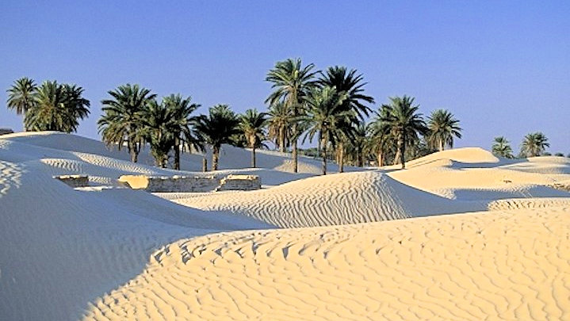

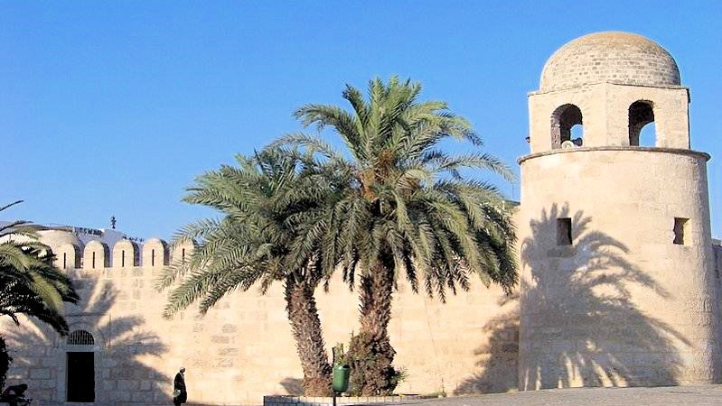
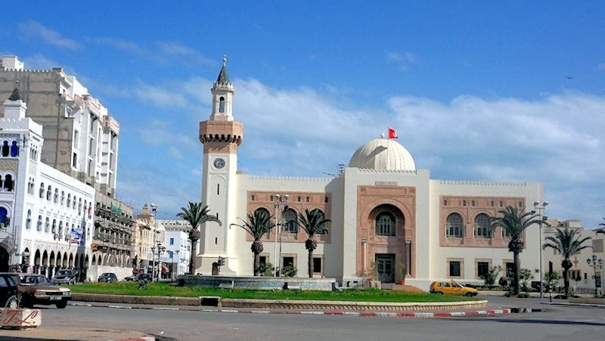
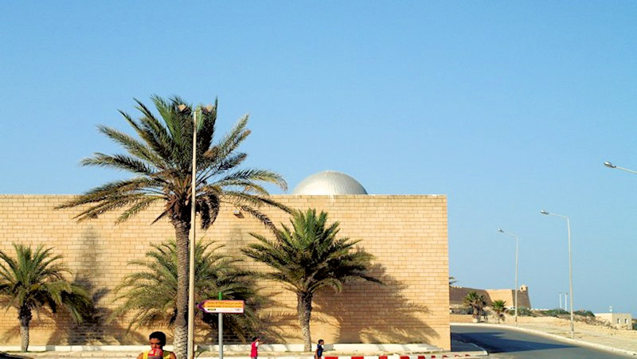




F I N
Une nuit plein d'étoiles
Sur le port de Tunis
Et la blancheur des voiles
Des femmes tenant un fils
Le vent de l'éventail
De ton grand-père assis
Et l'odeur du jasmin
Qu'il tenait dans ses mains
Au Café des Délices
Au Café des Délices
Ya lil
Mille ya lil, au Café des Délices
Touche Esc pour quitter

